Slide 1
Qualificação da atenção ao pré-natal e puerpério no CS/ESF Olenka, Boa Vista/RR
UNIVERSIDADE ABERTA DO SUS
UNIVERSIDADE FEDERAL DE PELOTAS
Especialização em Saúde da Família
Modalidade a Distância
Ileana Nicolasa Ferrer Valdes.
Orientador: Elitiele Ortiz dos Santos.
Boa Vista, agosto de 2015

Slide 2
Introdução
Importância da Intervenção.
Roraima, 2013. -Taxa de mortalidade infantil de 18,1 para cada 1.000 nascidos vivos.
- Para cada 1000 nascidos vivos 4,81 mulheres morreram durante a gravidez, parto e puerpério.
- Garantir acompanhamento adequado ao pré-natal e puerpério.
- Adequada Atenção Primaria à Saúde.
- Fortalecimento da Estratégia de Saúde da Família.
- Colaboração e o empenho de cada profissional.

Slide 3
Caracterização do Município
Localização : Boa Vista é a capital do estado brasileiro de Roraima.
População total: 309.050 habitantes - densidade populacional de 0,499 hab./km².
Serviços de saúde no município
- 33 Unidades Básicas de Saúde (UBS).
- 55 Equipes trabalhando na modalidade Estratégia Saúde da Família (ESF).
- Núcleo de Apoio à Saúde da Família (NASF).
- Atenção Especializada - Hospital Coronel Mota.
Hospitais de referência.
- Hospital Geral de Roraima (HGR).
- Hospital da Criança- Santo Antonio.
- Hospital Materno-Infantil- Nossa Sra. de Nazaré.

Slide 4
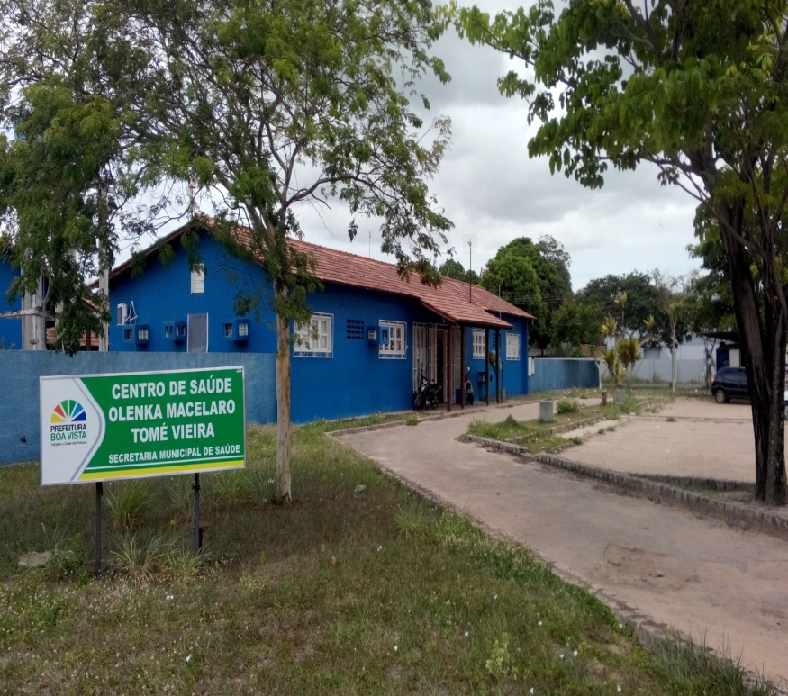
Local do estudo
- ESF Centro de Saúde Olenka M. Thome Vieira. Urbana, Bairro Caimbe.
- População – 3340 pessoas.
- Famílias – 835.
Para a organização e processo de trabalho funcionam:
- 3 Equipes de saúde da família.
- 1 Médico.
- 1 Enfermeiro.
- 1 Técnico de enfermagem.
- 6 Agentes Comunitários de Saúde (ACS).
Equipe de apoio.
- 1 Psicóloga.
- 2 odontólogo.
- 1 Assistente Social.

Slide 5
Analise Situacional
Decisão pela equipe de intervir na ação programática de pré-natal e puerpério.
- Baixa cobertura de pré-natal por ano 24 (48%) - Estimativa - 50
- Baixa cobertura de puérperas 14 (27%) – Estimativa - 70
Indicadores de Qualidade.
- Deficiente o monitoramento e avaliação das ações.
- Deficiente cobertura de gestantes.
- Exame clínico deficiente.
- Dificuldade na realização da primeira consulta odontológica.
- Poucas puérperas com a primeira consulta antes dos sete dias depois do parto.

Slide 6
Objetivos
Objetivo Geral
Melhorar a atenção ao pré-natal e puerpério no Centro de Saúde Olenka, Boa Vista-RR.
Específicos
1. Ampliar a cobertura do pré-natal e puerpério.
2. Melhorar a qualidade da atenção ao pré-natal e puerpério
3. Melhorar a adesão ao pré-natal e puerpério.
4. Melhorar registro das informações.
5. Realizar avaliação de risco.
6. Promover a Saúde no pré-natal e no puerpério.
Metas
Meta de cobertura: Ampliar a cobertura das gestantes e puérperas residentes na área de abrangência da unidade de saúde que frequentam o programa de pré-natal na unidade de saúde para 100%.
Meta de qualidade: Pactuadas para alcançar 100% das gestantes e puérperas cadastradas no Programa.

Slide 7
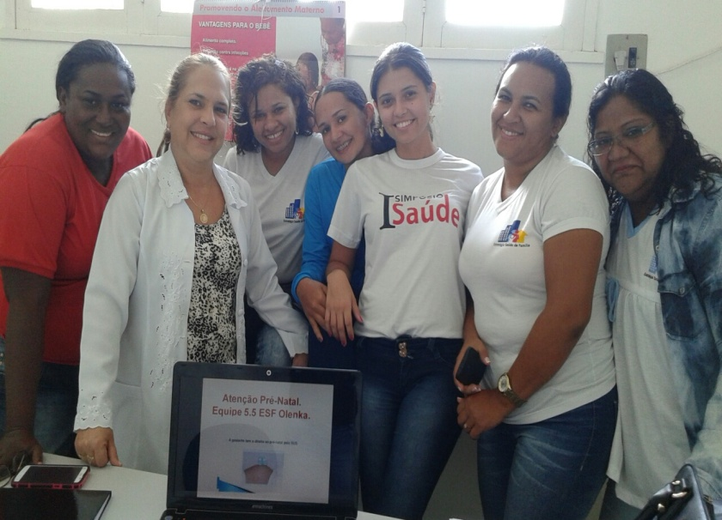
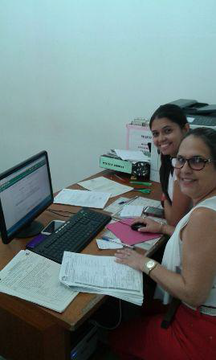
Metodologia
- Período: 12 semanas.
- Base teórica: Manual Técnico de Pré-natal e Puerpério do Ministério da Saúde 2012, além das ações preconizadas pela Rede Cegonha.
Ações realizadas pela equipe ESF
- Acolhimento e atendimento clínico.
Capacitação para todos os profissionais da equipe.
Registro e organização das informações.
- Monitoramento das ações.
- Divulgação do programa para a comunidade e
atividades coletivas com as gestantes e puérperas.

Slide 8
Resultados
Objetivo 1 : Ampliar a cobertura do pré-natal:
Meta 1 : Ampliar a cobertura das gestantes residentes na área de abrangência da unidade de saúde que frequentam o programa de pré-natal na unidade de saúde para 100%.
1º mês: 17 (60,7%)
2º mês: 24 (85,7%)
3º mês: 28 (100%)
4º mês: 28 (100%)
A meta de cobertura de gestantes foi alcançada.

Slide 9
Resultados
Objetivo 1: Ampliar a cobertura do Puerpério:
Meta 1.1: Garantir a 100% das puérperas cadastradas no programa de Pré-Natal e Puerpério da área de abrangência consulta puerperal antes dos 42 dias após o parto.
1º mês: 02 (100%)
2º mês: 06 (100%)
3º mês: 10 (100%)
4º mês: 15 (100%)
A meta do cadastro de puérperas foi alcançada.

Slide 10
Resultados
Objetivo 2: Melhorar a qualidade da atenção ao pré-natal realizado na Unidade.
Meta 2.1: Garantir a 100% das gestantes o ingresso no Programa de Pré-Natal no primeiro trimestre de gestação.
1º mês: 14 (82,4%)
2º mês: 21 (87,5%)
3º mês: 24 (85,7%)
4º mês: 29 (87,9%)
A meta não foi alcançada.

Slide 11
Resultados
Objetivo 2: Melhorar a qualidade da atenção ao pré-natal realizado na Unidade.
Meta 2.2: Realizar pelo menos um exame ginecológico por trimestre em 100% das gestantes durante o pré-natal.
1º mês: 06 (35,3%)
2º mês: 17 (70,8%)
3º mês: 25 (89,3%)
4º mês: 28 (84,8%)
A meta não foi alcançada.

Slide 12
Resultados
Objetivo 2: Melhorar a qualidade da atenção ao pré-natal realizado na Unidade.
Meta 2.8: Realizar avaliação da necessidade de atendimento odontológico em 100% das gestantes durante o pré-natal.
1º mês: 10 (58,8%)
2º mês: 20 (83,3%)
3º mês: 27 (96,4%)
4º mês: 33 (100%)
A meta foi alcançada.

Slide 13
Resultados
Objetivo 2: Melhorar a qualidade da atenção ao pré-natal realizado na Unidade.
Meta 2.9: Garantir a primeira consulta odontológica programática para 100% das gestantes cadastradas.
1º mês: 05(29,4%)
2º mês: 12 (50,0%)
3º mês: 24 (85,7%)
4º mês: 26 (78,8%)
A meta não foi alcançada.

Slide 14
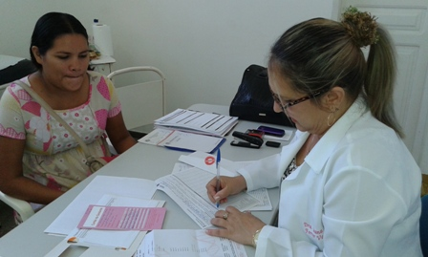
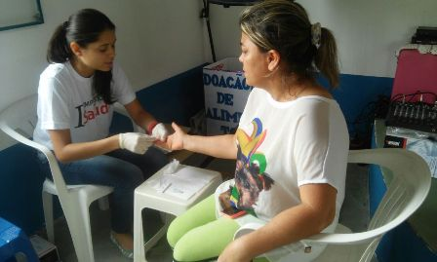
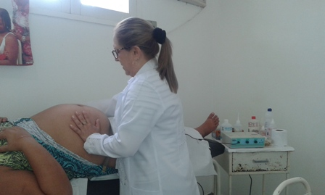
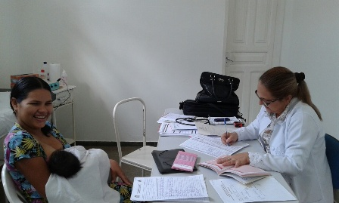
Discussão
Indicadores de qualidade da atenção ao pré-natal e puerpério em 100%.
Preenchimento da ficha espelho no atendimento clínico
Realização de testes rápidos anti HIV, VDRL e sorologia para Hepatites B pela enfermeira
Exame obstétrico na consulta medica
Consulta Puerperal

Slide 15
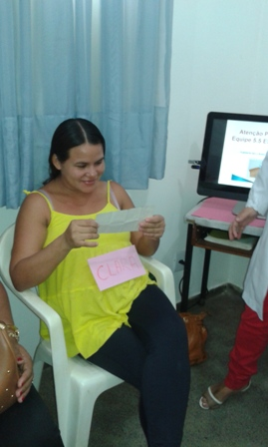
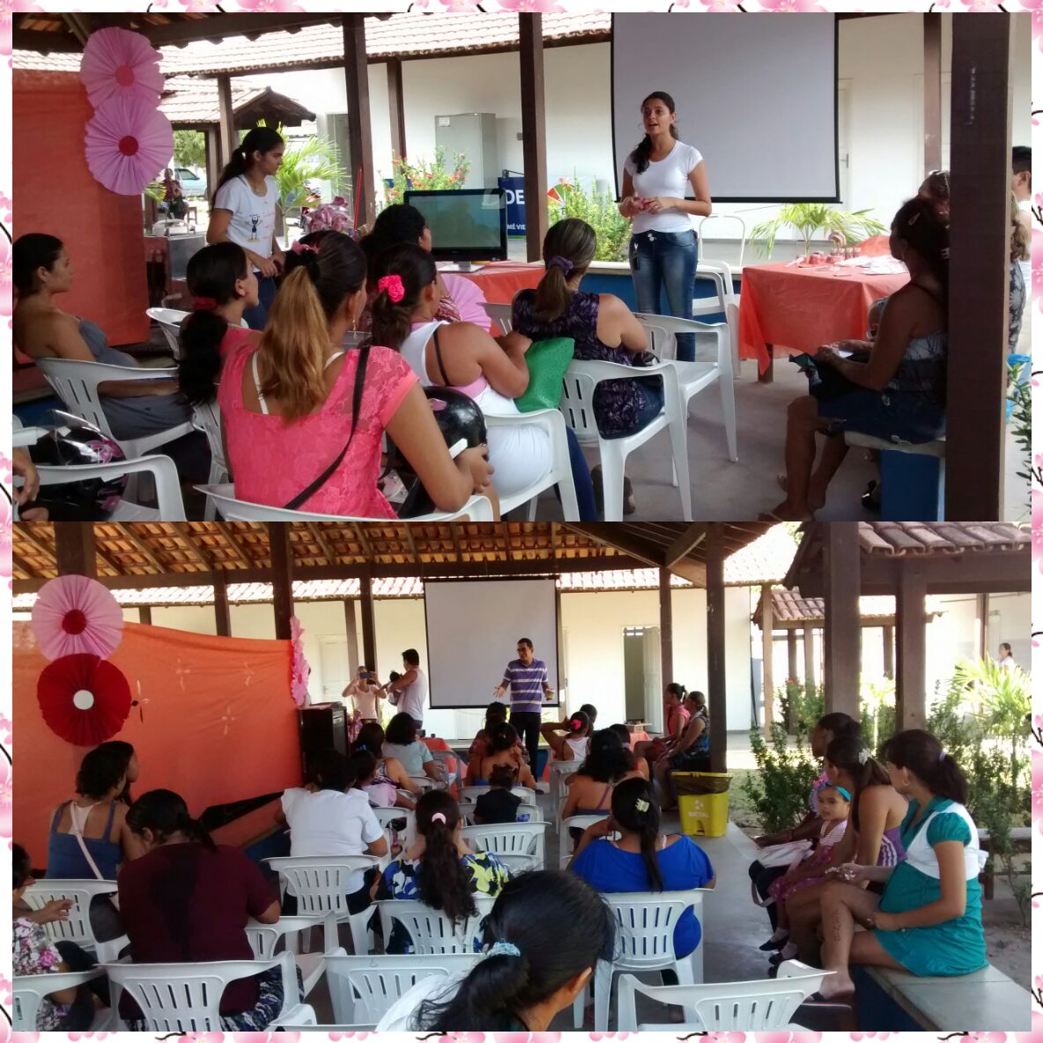
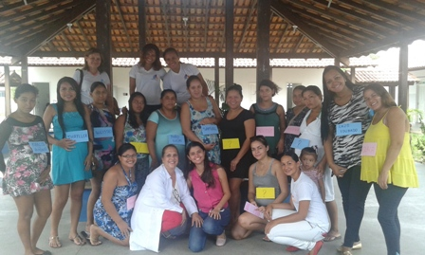
Discussão
Promoção de saúde
Dinâmica de grupo com as gestantes. Respondendo perguntas quanto aos indicadores de qualidade
Palestra sobre Saúde bucal , aleitamento materno exclusivo e importância da avaliação ginecológica na gravidez
Atividade educativa com o grupo de gestantes

Slide 16
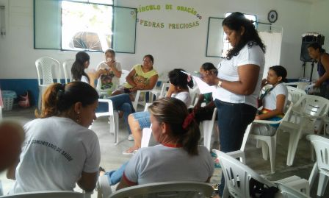
Carta para Gestores e
Comunidade
Qualificação do programa de pré-natal e puerpério.
Incorporação da intervenção à rotina do serviço.
Ampliação da intervenção e/ou a implementação de outras ações programáticas.

Slide 17
Reflexão sobre o
processo de aprendizagem
Melhorias na minha prática clínica.
Troca de experiências entre colegas e orientadores.
Excelente material pedagógico disponível, literatura, casos clínicos, planilhas eletrônica.
Ampliou meu conhecimento sobre o trabalho multidisciplinar.
Importância dos registros para planejar novas ações.
Importância do engajamento público.

Slide 18
Gestante acompanhada durante a intervenção. Satisfação de nossas grávidas como sinônima de qualidade de vida.

Slide 19
MUITO OBRIGADA

